Slide 1



استراتيجيات الإعلان والتسويق
Lecture 2
MKT 211
إعداد
د.معتز نبيل

Slide 2
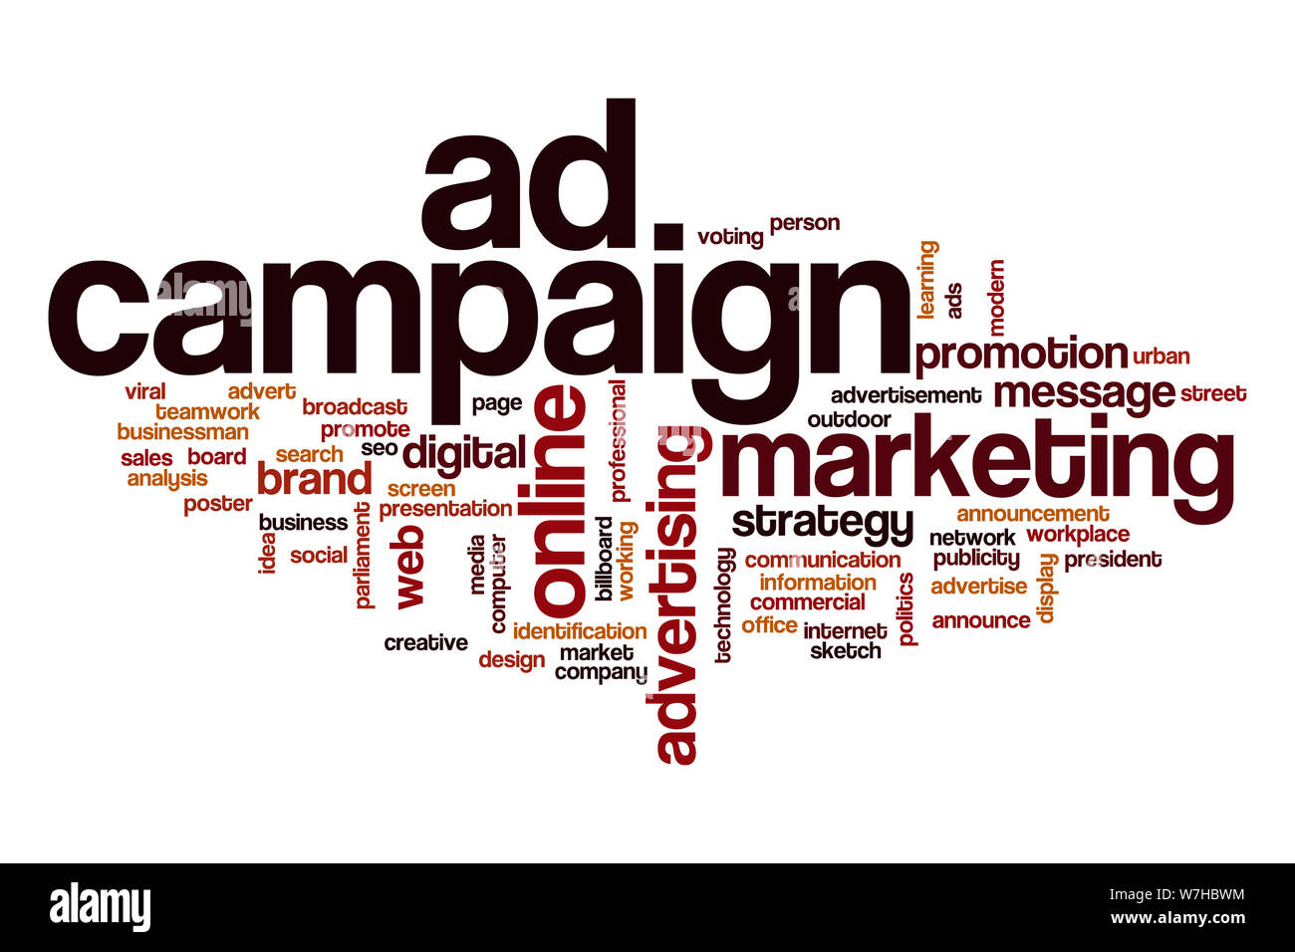
Lecture
استراتيجيات الحملات الإعلانية
2

Slide 3

Lecture
محتويات المحاضرة
2
تمهيد.
ماهية الحملات الإعلانية.
أنواع استراتيجيات الحملة الإعلانية.
استراتيجيات طريقة عرض الحملات الإعلانية.
استراتيجيات كثافة عرض الحملات الإعلانية.
مميزات استراتيجية الكثافة المتساوية.
عيوب استراتيجية الكثافة المتساوية.
مميزات استراتيجية الكثافة المتنامية.
عيوب استراتيجية الكثافة المتنامية.
مميزات استراتيجية الكثافة المتلاشية.

Slide 4
Lecture
محتويات المحاضرة
2
عيوب استراتيجية الكثافة المتلاشية.
مميزات استراتيجية الكثافة المتذبذبة.
عيوب استراتيجية الكثافة المتذبذبة.
خاتمة.

Slide 5
Lecture
تمهيد
2
تلعب الحملات الإعلانية دوراً حاسماً في جذب انتباه العملاء المحتملين وتعزيز الوعي بالعلامة التجارية؛ لذلك تعد استراتيجيات الحملات الإعلانية عاملًا أساسيًا لنجاح أي عملية تسويقية، حيث أنها تهدف إلى تحقيق أهداف واضحة وزيادة المبيعات والوعي بالعلامة التجارية.
لذلك ستسعرض المحاضرة بعضًا من استراتيجيات الحملات الإعلانية الشائعة التي يمكن للشركات اعتمادها لتحقيق أهدافها التسويقية بشكل أفضل. لذلك ستتناول المحاضرة شرحًا دقيقًا على الاستراتيجيات المختلفة وكيفية تطبيقها بفعالية للوصول إلى الجمهور المستهدف بشكل أفضل وتحقيق نتائج إيجابية؛ بالإضافة إلى شرح لمميزات وعيوب كل استراتيجية على حدى.

Slide 6
Lecture
ماهية الحملات الإعلانية
2

Slide 7
Lecture
ماهية الحملات الإعلانية
2
مفهوم الحملة الإعلانية:
يمكن تعريف الحملات الإعلانية كبرامج إعلانية محددة تهدف إلى ترويج منتج جديد، أو التنافس مع المنافسين، أو مواجهة انخفاض في المبيعات، أو إعلان تغييرات في سياسات التسويق، أو إعلان اسم تجاري جديد للمستهلكين، أو بناء ولاء تجاه علامة تجارية معينة.

Slide 8
Lecture
ماهية الحملات الإعلانية
2
القواعد الأساسية في الحملات الإِعْلاَنية:
هناك بعض الأسس الأساسية في تخطيط الحملات الإعلانية، سواء كان الإعلان عن منتج أو خدمة أو فكرة معينة. وتتمثل هذه القواعد في:
التركيز:
يتم التركيز على هدف معين ووسائل إعلانية محددة، مع تحديد دقيق للفئة المستهدفة ونقاط البيع.

Slide 9
Lecture
ماهية الحملات الإعلانية
2
السيطرة:
التفوق على المنافسين في سوق معينة يعني القدرة على اختيار وسائل إعلانية محددة، والابتكار في مجالات التصميم والتحرير والإخراج. حيث تعتمد المنافسة على فكرة جديدة وجاذبة، بالإضافة إلى تميز عناصر التصميم والإخراج.
التكرار:
يجب التعامل بحذر مع هذه القاعدة، حيث يجب تكرار الإعلانات عدة مرات باستخدام نفس الوسائل الإعلانية لفترة زمنية محددة ومع مراعاة عدم جعل التكرار مملاً.

Slide 10
Lecture
ماهية الحملات الإعلانية
2
التشابه:
وهناك عدة أنواع للتشابه داخل الحملات الإعلانية :
التشابه في الجانب المرئي Visual:
من خلال استخدام التصميمات والألوان والشخصيات الدعائية نفسها.
التشابه في المضمون اللفظي Verbal:
يتم تكرار بعض الكلمات والعبارات في رسائل الإعلان، مثل التركيز على كلمة أو عبارة أو شعار معين.

Slide 11
Lecture
ماهية الحملات الإعلانية
2
التشابه في الجانب السمعيSound) ) :
يتم استخدام الموسيقى والتأثيرات الصوتية والأغاني المميزة في معظم إعلانات الحملة.
التشابه في الاتجاه (Attitude):
جميع إعلانات الحملة تعبر عن توجه معين نحو المنتج أو المستخدمين الخاصين به.

Slide 12

Lecture
أنواع استراتيجيات الحملة الإعلانية
2

Slide 13
Lecture
أنواع استراتيجيات الحملة الإعلانية
2
تنقسم استراتيجيات الحملات الإعلانية إلى نوعان، وهما:
من حيث طريقة عرض الحملات الإعلانية.
من حيث كثافة عرض الحملات الإعلانية.

Slide 14
Lecture
استراتيجيات طريقة عرض الحملات الإعلانية
2

Slide 15
Lecture
استراتيجيات طريقة عرض الحملات الإعلانية
2
هناك نوعان من حيث طريقة عرض الحملات الإعلانية:
الإستراتيجية المتكاملة:
يعتمد المعلن على اختيار مجموعة من وسائل الإعلان التي يعتبرها مكملة لبعضها البعض، ويستخدمها في نفس الوقت للاستفادة من مزايا كل منها، بهدف تحقيق الغاية النهائية التي يسعى إليها.
الإستراتيجية المتعاقبة:
تعتمد على اختيار عدد من الطرق الإعلانية واستخدامها في أوقات متتالية.

Slide 16
Lecture
استراتيجيات كثافة عرض الحملات الإعلانية
2

Slide 17
Lecture
استراتيجيات كثافة عرض الحملات الإعلانية
2
أما من حيث كثافة العرض فقد تم تقسيم الاستراتيجيات الإعلانية إلى عدة استراتيجيات وهى :
الكثافة المتساوية:
تستمر بنفس الكثافة خلال الحملة، سواء كانت الإعلانات يتم نشرها أسبوعيا أو شهريا، وهكذا.
الكثافة المتنامية:
تبدأ بضعف ثم تزيد قوته تدريجيًا مع الوقت.

Slide 18
Lecture
استراتيجيات كثافة عرض الحملات الإعلانية
2
الكثافة المتلاشية:
التركيز يبدأ من البداية، ثم يقل تدريجيًا خطوة بعد خطوة حتى الوصول إلى النهاية.
الكثافة المتذبذبة:
لا تتبع نمطًا منتظمًا، وأحيانًا تتغير بانتظام أو بشكل غير منتظم، حسب ظروف الحملة أو الجهة المستقبلة أو أي ظروف أو أسباب يراها الشخص المخطط للحملة مناسبة.

Slide 19
Lecture
استراتيجيات كثافة عرض الحملات الإعلانية
2
الكثافة المتذبذبة
الكثافة المتلاشية
الكثافة المتنامية
الكثافة المتساوية

Slide 20
Lecture
مميزات استراتيجية الكثافة المتساوية
2

Slide 21
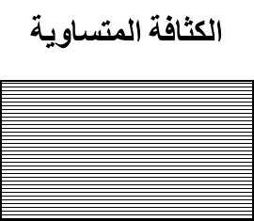
Lecture
مميزات استراتيجية الكثافة المتساوية
2
مميزات استراتيجية الكثافة المتساوية في عرض الحملات الإعلانية:
تواجد مستمر: يتميز هذا النوع من الإعلانات بوجودها بشكل متساوٍ ومستمر، مما يساهم في تعزيز الوعي بالعلامة التجارية والمنتج بين الجمهور المستهدف.
تعزيز الرؤية الشاملة: باعتماد الكثافة المتساوية، يمكن للعملاء الاطلاع على الحملة الإعلانية بشكل متساوٍ دون تفضيل لجزء منها على حساب الآخر، مما يعزز فهمهم الشامل للعرض الإعلاني.

Slide 22
Lecture
مميزات استراتيجية الكثافة المتساوية
2
تواجد متوازن: يتيح هذا النوع من الإعلانات تواجد متوازن في وسائل الإعلام المختلفة، مما يساعد في تحقيق تغطية واسعة وتواصل فعال مع الجماهير المستهدفة.
تحقيق الاستجابة الإيجابية: بفضل التواجد المتساوي للإعلانات، يمكن أن تحقق حملة الإعلان استجابة إيجابية من المشاهدين، حيث يتم تعزيز فرص التفاعل والاهتمام بالمحتوى الإعلاني.
مساهمة في بناء العلاقات القوية: تساهم استراتيجية الكثافة المتساوية في بناء علاقات قوية مع الجمهور المستهدف، حيث توفر فرصة للتواصل المستمر والمتواصل معهم.

Slide 23
Lecture
عيوب استراتيجية الكثافة المتساوية
2

Slide 24
Lecture
عيوب استراتيجية الكثافة المتساوية
2
عيوب استراتيجية الكثافة المتساوية في عرض الحملات الإعلانية:
قدرة الاستيعاب: قد لا يكون الجمهور قادرًا على استيعاب كميات كبيرة من الإعلانات في نفس الوقت، مما يؤدي إلى فقدان الاهتمام وعدم تذكر المحتوى الإعلاني.
زيادة التكلفة: يمكن أن تكون استراتيجية الكثافة المتساوية مكلفة، خاصة إذا كانت تشمل عدد كبير من الحملات الإعلانية في نفس الوقت دون تفريق.

Slide 25
Lecture
عيوب استراتيجية الكثافة المتساوية
2
تشويش الرسالة: عندما تكون الحملات الإعلانية متكررة بشكل زائد، قد يشعر الجمهور بالاختناق والتشويش، مما يؤدي إلى تقليل فعالية رسالة الإعلان.

Slide 26
Lecture
مميزات استراتيجية الكثافة المتنامية
2

Slide 27
الكثافة المتنامية
Lecture
مميزات استراتيجية الكثافة المتنامية
2
مميزات استراتيجية الكثافة المتنامية في عرض الحملات الإعلانية:
زيادة الانتباه: باستخدام هذه الاستراتيجية، يمكن للشركة زيادة انتباه العملاء من خلال زيادة عدد الإعلانات التي يتعرضون لها، مما يساعد في تعزيز الوعي بالعلامة التجارية.
زيادة الاهتمام: باعتماد الكثافة المتنامية، تشجع هذه الاستراتيجية على زيادة الاهتمام بالسلعة أو الخدمة المعلن عنها وهذا بهدف تعديل استجابة المستهلكين المحتملين للمنشأة.

Slide 28
الكثافة المتنامية
Lecture
مميزات استراتيجية الكثافة المتنامية
2
توفير النفقات: بأستخدام هذه الاستراتيجية تتمكن الجهة المعلنة من تحديد الوقت المناسب للوصول إلى ذروة العرض وارتفاع معدل عرض الحملة الإعلانية.

Slide 29
Lecture
عيوب استراتيجية الكثافة المتنامية
2

Slide 30
الكثافة المتنامية
Lecture
عيوب استراتيجية الكثافة المتنامية
2
عيوب استراتيجية الكثافة المتنامية في عرض الحملات الإعلانية:
السماح للمنافسين بالدخول للوسائل الإعلانية بكثافة عرض أعلى من الجهة المعلنة.
عدم القدرة على مجاراة الشركات الكبيرة فى السوق صاحبة الاستراتيجيات المتساوية فى كثافة العرض.
الانطباع السلبى للحملة فى حالة ظهورها فى البداية بشكل سلبى فقد يؤثر على باقى فترات الحملة بشكل سلبي أيضًا، مما يؤدى إلى انهيار الحملة بشكل متسارع.

Slide 31
Lecture
مميزات استراتيجية الكثافة المتلاشية
2

Slide 32
الكثافة المتلاشية
Lecture
مميزات استراتيجية الكثافة المتلاشية
2
مميزات استراتيجية الكثافة المتلاشية في عرض الحملات الإعلانية:
تقليل تكلفة الإعلان: بتقليل تكرار الإعلانات بمرور الوقت، يمكن للشركة توفير التكاليف الإضافية التي قد تكون مرتفعة مع العرض المستمر.
خلق إحساس بالندرة: بتقليل تردد الإعلانات، يمكن أن يشعر المستهلكون بأن المنتج أو العرض يعتبر نادرًا أو حصريًا، مما يمكن أن يزيد من جاذبيته.

Slide 33
الكثافة المتلاشية
Lecture
مميزات استراتيجية الكثافة المتلاشية
2
إثارة الفضول: بزيادة تكثيف الإعلانات في البداية، يمكن أن تثير الاستراتيجية الفضول لدى المستهلكين وتحفزهم على مزيد من التفاعل.

Slide 34
Lecture
عيوب استراتيجية الكثافة المتلاشية
2

Slide 35
الكثافة المتلاشية
Lecture
عيوب استراتيجية الكثافة المتلاشية
2
عيوب استراتيجية الكثافة المتلاشية في عرض الحملات الإعلانية:
تشويش المستهلك: قد يؤدي عرض الإعلانات بكثافة في البداية إلى تشويش المستهلك وإشباعه، مما يقلل من تأثير الإعلانات بمرور الوقت.
قلة التفاعل: قد تتسبب استراتيجية الكثافة المتلاشية في قلة التفاعل مع الجمهور المستهدف من الحملة مع مرور الوقت بسبب نسيان الحملة بسبب قلة كثافة عرض الإعلانات مع مرور الوقت.

Slide 36
Lecture
مميزات استراتيجية الكثافة المتذبذبة
2

Slide 37
Lecture
مميزات استراتيجية الكثافة المتذبذبة
الكثافة المتذبذبة
2
مميزات استراتيجية الكثافة المتذبذبة في عرض الحملات الإعلانية:
تقليل التعبئة الإعلانية: بدلا من عرض الإعلانات بشكل متكرر بشكل مستمر، يمكن تقديمها بكثافة في فترات معينة، مما يقلل من ازدياد حالة الملل لدى المشاهد.
تحقيق التواجد الدائم: يمكن أن تساعد الكثافة المتذبذبة في الإعلانات على الحفاظ على تواجد العلامة التجارية في ذهن المستهلكين دون الإفراط في الإعلان.

Slide 38
Lecture
عيوب استراتيجية الكثافة المتذبذبة
2

Slide 39
Lecture
عيوب استراتيجية الكثافة المتذبذبة
الكثافة المتذبذبة
2
عيوب استراتيجية الكثافة المتذبذبة في عرض الحملات الإعلانية:
فقدان الاتساق: قد تؤدي تقلبات كثافة عرض الإعلانات من زيادة إلى تقليل إلى فقدان الاتساق في رسالة الإعلان وتأثيرها على الجمهور.
صعوبة تقييم الأداء: قد تجعل التقلبات المستمرة في كثافة الإعلان من الصعب قياس أداء الحملة التسويقية وتحديد العوامل التي تؤثر في نجاحها.
تحقيق الأهداف: قد يكون من الصعب تحقيق الأهداف المحددة بشكل فعال عند استخدام هذه الاستراتيجية وارتباطها بالكثافة المتذبذبة.

Slide 40
Lecture
خاتمة
2
قدمت المحاضرة تعريفًا دقيقًا لمفهوم الحملات الإعلانية بالإضافة إلى أنواع الاستراتيجيات المستخدمة فى الحملات الإعلانية من حيث طريقة عرضها وكثافة العرض عبر الوسائل الإعلانية.
كما ناقشت المحاضرة مميزات وعيوب كل استراتيجية إعلانية من حيث كثافة العرض على حدى لتوضيح أى من الاستراتيجيات ستكون مناسبة للمنشأة المعلنه بهدف الوصول بشكل ناجح للجمهور المستهدف.

Slide 41



Thank You

